Slide 1
TRÊN 24 TỶ
1,1%
45,8%
56tr
TỪ 2,4 TỶ ~ 24 TỶ
11,1%
39,1%
583tr
TỪ 240 TRIỆU ~ 2,4 TỶ
1,7 tỷ
(32,8%)
13,7%
DƯỚI 240 TRIỆU
2,9 tỷ
(55,0%)
1,3 %
Phân loại giá trị tài sản
Số lượng người trưởng thành
(% dân số toàn cầu)
Tổng tài sản (% thế giới)
KIM TỰ THÁP TÀI SẢN TOÀN CẦU 2020
Nguồn: Credit Suisse 2020 Global Wealth Report

Slide 2
2,754 người
Trên 24,000
220,929
4,326 người
12,000 ~ 24,000
73,920
10,250 người
6,000 ~ 12,000
84,096
38,050 người
2,400 ~ 6,000
136,824
77,960 người
1,200 ~ 2,400
128,352
Ước mơ của
TRUNG- OANH
720 tỷ
Tổng
111,936 (Tỷ đồng)
112,470 người
720 ~ 1,200 (Tỷ đồng)
Dân số (cá nhân)
Tài sản/ người (Tỷ đồng)
Tổng tải sản (Tỷ đồng)
KIM TỰ THÁP TÀI SẢN TOÀN CẦU 2017
Nguồn: Credit Suisse 2017 Global Wealth Report

Slide 3
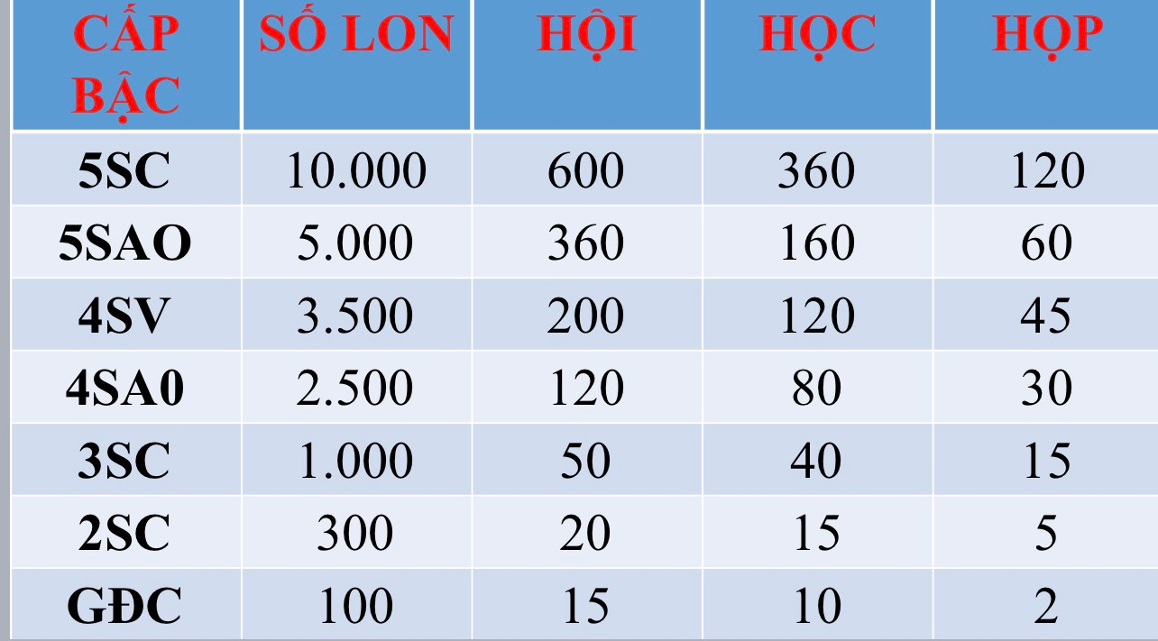

Slide 4
XÂY DỰNG ĐỘI NHÓM
1
31 LON
X
31 LON
=
5
155 LON
X
31 LON
=
25
775 LON
X
31 LON
=
125
3.875 LON
X
31 LON
=
625
19.375 LON
X
31 LON
=

Slide 5
MỤC TIÊU HỆ THỐNG NEW ALPHA
10.000 NPP HỌC TẬP
PHÂN THEO VÙNG MIỀN

Slide 6
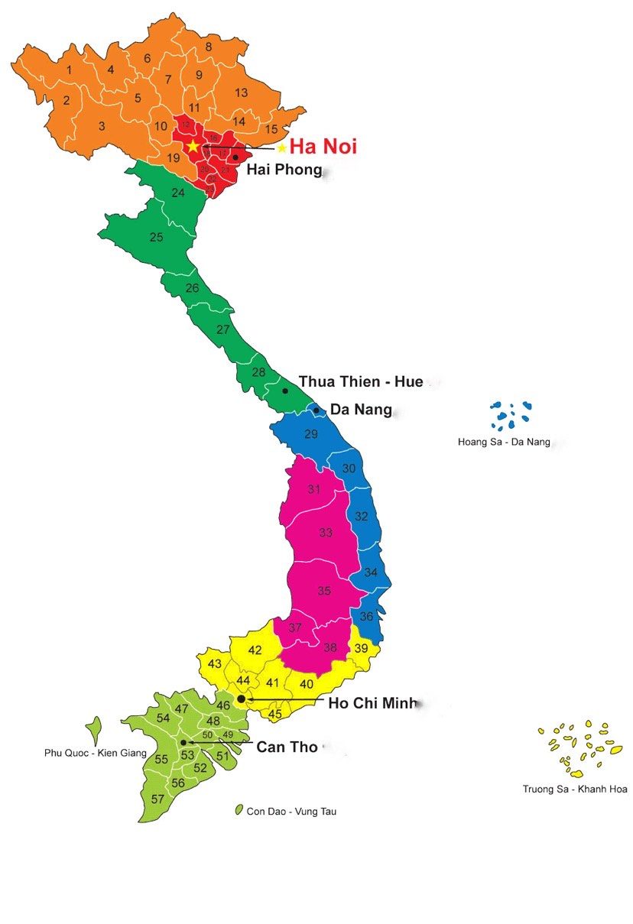


Tây Bắc
334
đông bắc
334
100 điểm kinh doanh
100 điểm kinh doanh
NPP tham gia sự kiện: 638
NPP tham gia sự kiện: 638
Đồng bằng sông hồng
1000
300 điểm kinh doanh
NPP tham gia sự kiện: 2,000
Duyên hải Bắc Trung bộ
334
Mục tiêu 2026
10.000 NPP học tập
100 điểm kinh doanh
NPP tham gia sự kiện: 638
Tây Nguyên
334
Duyên hải Nam Trung bộ
1000
100 điểm kinh doanh
300 điểm kinh doanh
NPP tham gia sự kiện: 638
NPP tham gia sự kiện: 2,000
Đồng bằng sông Cửu Long
3,330
Miền Đông Nam Bộ
3,340
Tổng dân Số
97,551,658 người
1,000 điểm kinh doanh
1,000 điểm kinh doanh
NPP tham gia sự kiện: 6,660
NPP tham gia sự kiện: 6,660
HIỆN TẠI CÓ 150/ 3.000 ĐIỂM KINH DOANH

Slide 7
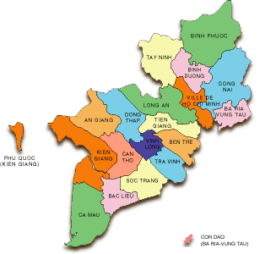
MIỀN NAM ( ĐÔNG NAM BỘ & TÂY NAM BỘ)
TPHCM, ĐỒNG NAI, VŨNG TÀU,
BÌNH DƯƠNG,TÂY NINH, BÌNH PHƯỚC
DS: 17,828 triệu người
Điểm khinh doanh:1,000 điểm
NPP tham gia sự kiện: 6,640 người
LONG AN, TIỀN GIANG, BẾN TRE
DS: 4,697 triệu người
Điểm kinh doanh: 350 điểm
NPP tham gia sự kiện: 2,331người
KIÊN GIANG, ĐỒNG THÁP, AN GIANG
DS: 5,799 triệu người
Điểm kinh doanh: 150 điểm
NPP tham gia sự kiện: 999 người
TRÀ VINH, VĨNH LONG, HẬU GIANG, CẦN THƠ
DS: 4,529 triệu người
Điểm kinh doanh: 350 điểm
NPP tham gia sự kiện: 2331 người
BẠC LIÊU, SÓC TRĂNG, CÀ MAU
DS: 3,443 triệu người
Điểm kinh doanh: 150 điểm
NPP tham gia sự kiện: 999 người

Slide 8
vũng tàu: 8 đơn vị cấp Huyện
đồng nai: 11 đơn vị cấp huyện
tp HCM: 21 đơn vị cấp huyện
TÂY NINH: 9 ĐƠN VỊ CẤP HUYỆN
BÌNH PHƯỚC: 11 đơn vị cấp huyện
BÌNH DƯƠNG: 9 đơn vị cấp huyện
Vậy tổng: 69 đơn vị cấp huyện
Với mục tiêu 6,640 người (thì mỗi Huyện là hội trường 100 người)

Slide 9
QUY LUẬT 20/80
20%
80%

